Slide 1
mercure
DIEU ROMAIN

Slide 2
CARTE D'Identité

Slide 3
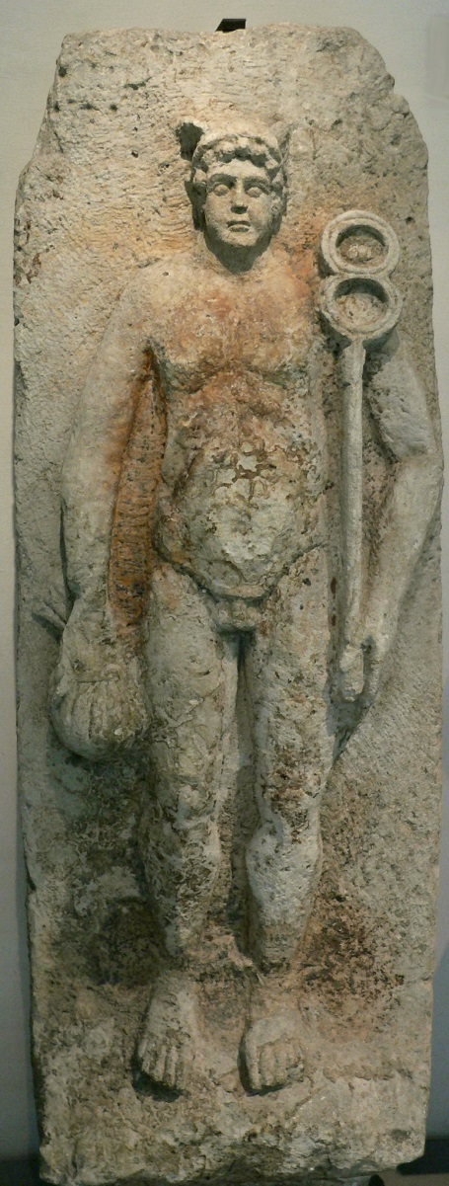
NOM : Mercure
NOM LATIN : Mercurius
PÈRE : Jupiter
MÈRE : Maïa
LIEU DE NAISSANCE : Mont Cyllène
ADRESSE : L’Olympe
PROFESSION : Dieu romain du commerce et messager des dieux
Stèle de Mercure au grand caducée (Musée Carnavalet, Paris)

Slide 4
LA NAISSANCE DE MERCURE

Slide 5
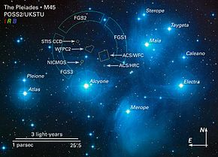
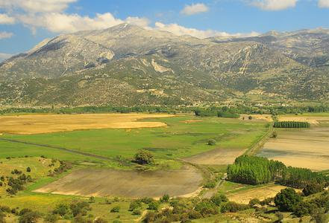
Mercure est le fils de Jupiter et de Maïa, ainée des 7 Pléiades, les filles du Titan Atlas, et compagnes de Diane. Les Pléiades ont donné leur nom à une constellation, patronne des marins et associée aux vents. Dés sa naissance, dans une grotte sur le mont Cyllène en Arcadie dans le Péloponnèse, Mercure montre une intelligence très précoce et un caractère astucieux et facétieux : à peine né, il bondit de son berceau, et s'en va dérober 50 bœufs à son demi-frère Apollon. En rentrant, il annonce à sa mère qu'il embrassera le meilleur des métiers, celui de voleur..
La constellation des Pléiades avec ses étoiles les plus lumineuses
Le mont Cyllène situé en Arcadie, dans le Péloponnèse (Grèce), et portant le nom d'une naïade

Slide 6
L’origine de son nom

Slide 7
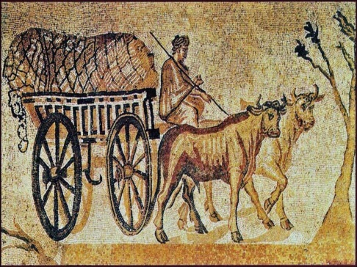
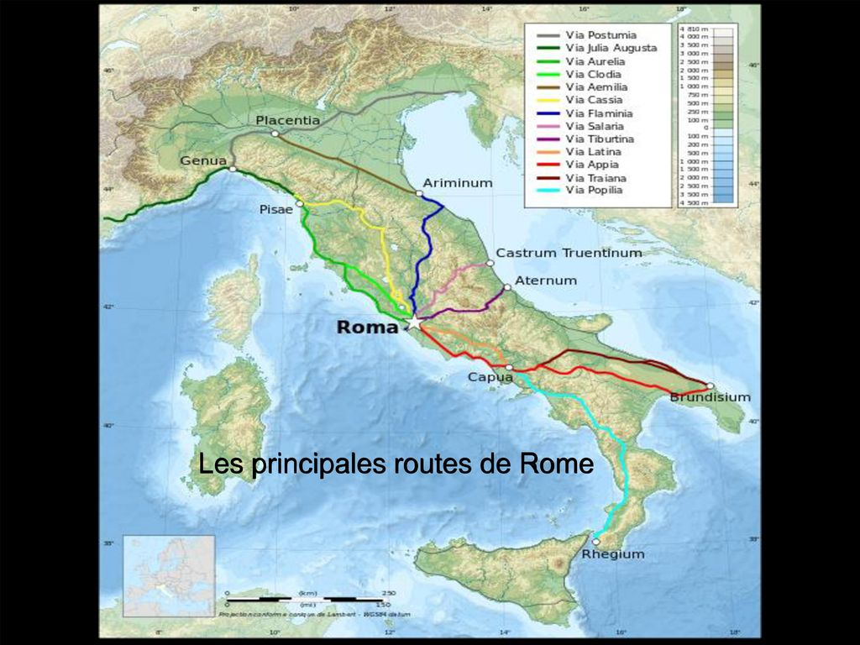
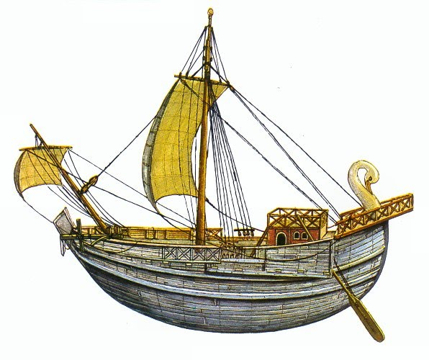
Son nom grec, Hermès, n’a pas d'étymologie sûre, ce qui suggère que le dieu peut être une divinité préhellénique mais en latin son nom : Mercurius, vient des mots latins merx (marchandise), mercari (commercer), et merces (salaire).
Le commerce routier. Mosaïque du 1er siècle
Un navire de commerce romain (1er siècle) de la Mare Nostrum et sa coque ventrue caractéristique
« Tous les chemins mènent à Rome »

Slide 8
Son rôle

Slide 9
Mercure, dieu du commerce et des marchands dans la mythologie romaine, c’est aussi celui des voyageurs et même des voleurs et des menteurs. Dieu de l’éloquence et de la chance, il joue également le rôle d’intermédiaire entre les mortels et les dieux.
Messager des dieux et en particulier de Jupiter, il le sert avec un zèle infatigable et sans scrupule, même dans des emplois peu honnêtes.
On le voit s'occuper de la paix et de la guerre, des querelles et des amours des dieux. De jour comme de nuit, il ne cesse d'être vigilant et attentif, mais il lui arrive aussi de mentir, de voler et de jouer des tours aux mortels et aux dieux.
Il préside également aux jeux et aux assemblées, et se charge de fournir et de servir l'ambroisie à la table des Immortels.
Enfin, Mercure conduit les âmes des morts aux Enfers à l’aide de son caducée. On ne pouvait mourir avant qu’il eût entièrement rompu les liens qui rattachent l'âme au corps.

Slide 10
Son CULTE

Slide 11
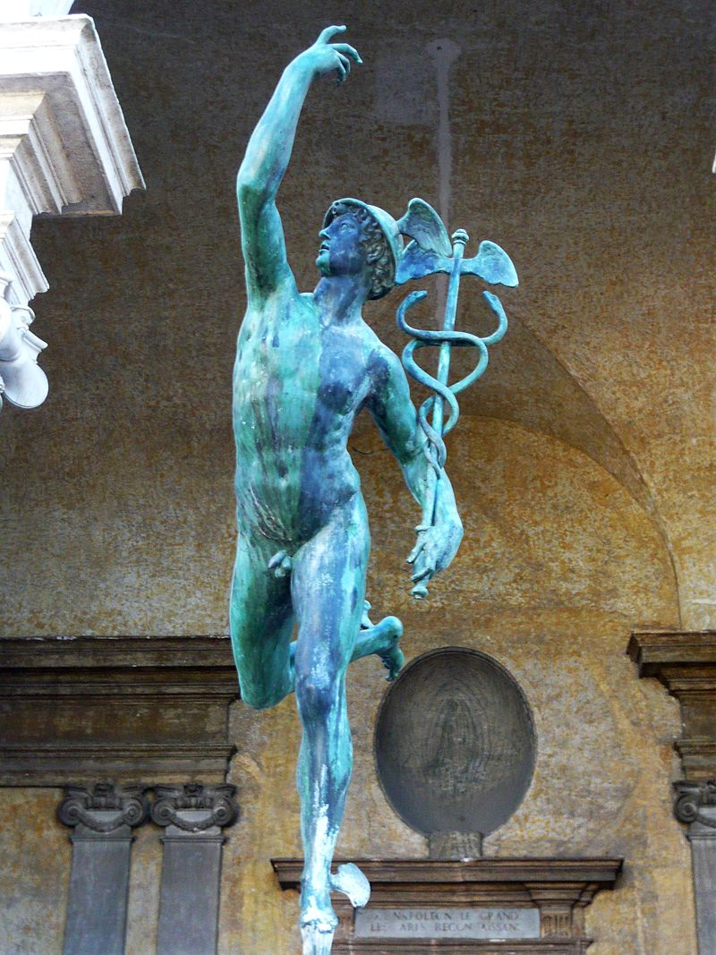
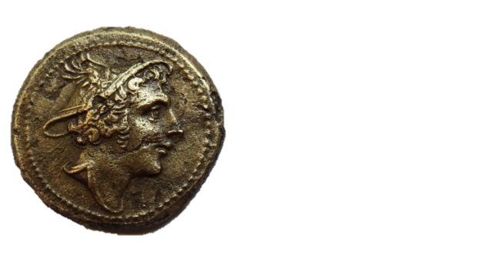
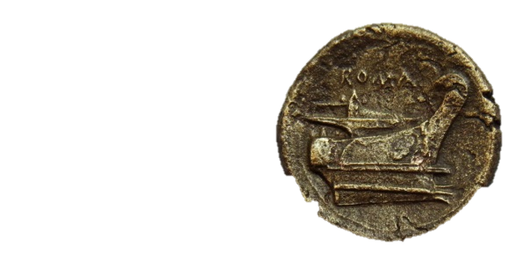
Mercure, est né de la fusion du dieu grec Hermès et d’un dieu étrusque au Vème siècle avant J-C. Son temple a été construit sur le plus grand Hippodrome de Rome le Circus Maximus, lieu particulièrement adapté pour adorer un dieu du commerce connu pour sa rapidité. La situation du temple de Mercure placé entre l'Aventin tenu par la plèbe et le Palatin, centre politique des patriciens, souligne son rôle en tant que médiateur. On l'honorait lors d'une fête importante, le 15 mai, les Mercuralia, fête au cours de laquelle les marchands s’arrosaient la tête et leurs marchandises d'eau tirée de son puits sacré situé près de la Porta Capena.
Portrait de Mercure sur une Semuncia en bronze (215–211 avant J.C.)
Mercure (Villa Médicis)

Slide 12
Ses attributs

Slide 13
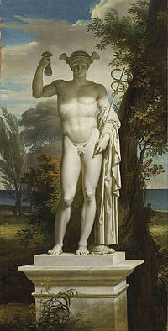
Ses attributs traditionnels sont la bourse, le plus souvent tenue à la main et le caducée. Il porte également des sandales ailées ainsi qu’un pétase (chapeau).
Il est souvent représenté accompagné d’un coq et/ou un bouc ou d’une tortue.
On lui attribue l'invention de la lyre faite d'une carapace de tortue sur laquelle il avait tendu des cordes.
Charles Meynier, Statue de Mercure dans un paysage,
(musée de la Révolution française)

Slide 14
Sa descendance

Slide 15
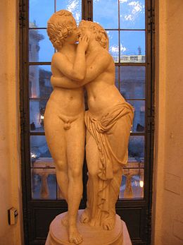
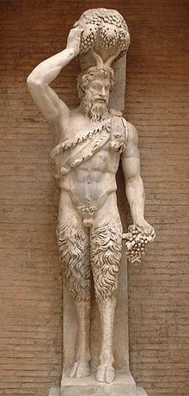
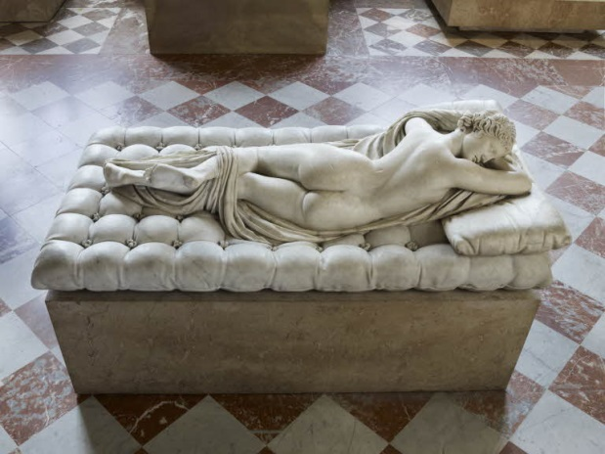
Il est le père de plusieurs enfants, comme :
Hermaphrodite,
Pan
Cupidon,
fruits de ses relations avec différentes divinités, dont Venus.
Statue en marbre de Cupidon et Psyché, conservée dans les Musées du Capitole, à Rome (copie romaine du Ier ou IIe siècle de notre ère, d'après un original grec)
Pan en haut-relief au Palais Neuf à Rome. Pan est une divinité de la Nature, protecteur des bergers et des troupeaux. Il est souvent représenté comme une créature chimérique, mi-homme mi-bouc
Hermaphrodite, copie romaine issue de la collection Borghèse exposée au Louvre

Slide 16
quand mercure se rend coupable d’un meurtre pour servir les amours de jupiter

Slide 17
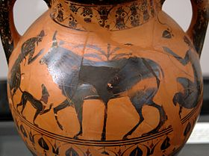
Un jour, Jupiter est contraint de changer Io, une jeune mortelle avec qui il a eu une relation amoureuse, en génisse, pour qu’elle puisse échapper à la jalousie de sa femme Junon. Mais la puissante déesse grâce à un stratagème, récupère Io et la fait garder par un géant à cent yeux, Argus. Mercure sous la demande de Jupiter, réussit à endormir le géant grâce au son de sa flûte. Il coupe alors la tête du monstre et rend sa liberté à la belle vache. Junon, désolée et déçue, prit les yeux d'Argus et les répandit sur la queue d’un paon.
On raconte qu’elle fît poursuivre la génisse Io par un taon jusqu’à la fin de ses jours.
C’est ainsi que Mercure se rendit coupable d'un meurtre pour servir les amours de Jupiter.
Mercure, Io (en vache) et Argos, amphore grecque à figures noires, 540-530 av. J.-C.,

Slide 18
FIN
Exposé de Ferdinand Redouloux - 5eme 4 - Collège Jacques Offenbach
avril 2020

